Slide 1
第5章 函数
Notes:
欢迎辞

Slide 2
第5章 函数
5.1 函数定义及其性质
5.2 函数的复合与反函数

Slide 3
5.1 函数定义及其性质
5.1.1 函数的定义
  函数定义
  从A到B的函数
5.1.2 函数的像与完全原像
5.1.3 函数的性质
  函数的单射、满射、双射性
  构造双射函数

Slide 4
函数定义
定义5.1 设 f 为二元关系, 若 ∀x∈domf 都存在唯一的y∈ranf 使 x f y 成立, 则称 f为函数. 对于函数f, 如果有 x f y, 则记作 y=f(x), 并称 y 为 f 在 x 的值.
例如 f₁={<x₁,y₁>,<x₂,y₂>,<x₃,y₂>}
f₂={<x₁,y₁>,<x₁,y₂>}
f₁是函数, f₂不是函数

Slide 5
函数相等
定义5.2 设f, g为函数, 则
f=g ⇔ f⊆g∧g⊆f
如果两个函数 f 和 g 相等, 一定满足下面两个条件：
(1) domf = domg
(2) ∀x∈domf = domg 都有 f(x) = g(x)
实例 函数
f(x)=(x²−1)/(x+1), g(x)=x−1
不相等, 因为 domf⊂domg.

Slide 6
从A到B的函数
定义5.3 设A, B为集合, 如果
(1) f 为函数
(2) domf = A
(3) ranf ⊆ B,
则称 f 为从A到B的函数, 记作 f : A→B.
实例
f : N→N, f(x)=2x 是从 N 到 N 的函数
g : N→N, g(x)=2也是从 N 到 N 的函数

Slide 7
B上A
定义5.4 所有从A到B的函数的集合记作B^{A}, 读作“B上A”
符号化表示为
B^{A} ={ f | f : A→B }
计数：
|A|=m, |B|=n, 且m, n>0, |B^{A}|=n^{m}.
A=∅, 则 B^{A}=B∅={∅}.
A≠∅且B=∅, 则 B^{A}=∅^{A}= ∅.

Slide 8
实例
例1 设A = {1, 2, 3}, B = {a, b}, 求B^{A}.
解 B^{A} = { f₀, f₁, … , f₇ }, 其中
f₀={<1,a>,<2,a>,<3,a>}
f₁={<1,a>,<2,a>,<3,b>}
f₂={<1,a>,<2,b>,<3,a>}
f₃={<1,a>,<2,b>,<3,b>}
f₄={<1,b>,<2,a>,<3,a>}
f₅={<1,b>,<2,a>,<3,b>}
f₆={<1,b>,<2,b>,<3,a>}
f₇={<1,b>,<2,b>,<3,b>}

Slide 9
重要函数的定义
定义5.5
(1) 设f：A→B, 如果存在 c∈B 使得对所有的 x∈A 都有
f(x)=c, 则称 f : A→B是常函数.
(2) 称 A 上的恒等关系 I_{A}为 A 上的恒等函数, 对所有的
x∈A 都有 I_{A}(x)=x.
(3) 设<A, ≼>, <B, ≼>为偏序集，f : A→B，如果对任意的x₁, x₂∈A, x₁≺x₂, 就有 f(x₁) ≼ f(x₂), 则称 f 为单调递增的；
如果对任意的 x₁, x₂∈A, x₁≺x₂, 就有 f(x₁) ≺ f(x₂), 则称 f 为严格单调递增的.
类似的也可以定义单调递减和严格单调递减的函数.

Slide 10
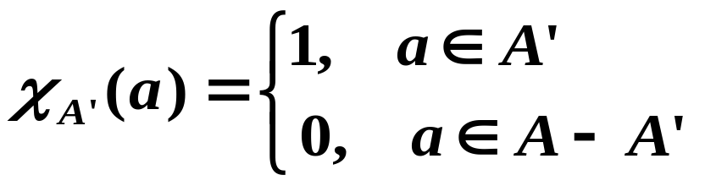
重要函数的定义(续)
(4) 设 A 为集合, 对于任意的 A’ ⊆A, A’ 的特征函数
χ_{A’} : A→{0,1} 定义为
实例：设A={a,b,c}, A的每一个子集 A'都对应于一个特征函数, 不同的子集对应于不同的特征函数. 如
χ∅ = {<a,0>,<b,0>,<c,0>}，
χ_{{a,b}} = {<a,1>,<b,1>,<c,0>}.

Slide 11
重要函数的定义(续)
(5) 设 R 是 A 上的等价关系, 令
g : A→A/R
g(a) = [a], ∀a∈A
称 g 是从 A 到商集 A/R 的自然映射.

Slide 12
实例
给定集合 A 和 A 上的等价关系 R, 就可以确定一个自然映射 g : A→A/R. 不同的等价关系确定不同的自然映射, 其中恒等关系所确定的自然映射是双射, 而其他的自然映射一般来说只是满射.
例如： A={1, 2, 3},
等价关系: R₁={<1,2>,<2,1>}∪I_{A}
自然映射：g₁(1) = g₁(2) = {1,2}, g₁(3) = {3}
等价关系：I_{A}
自然映射：g₂(1)={1}, g₂(2)={2}, g₂(3)={3}

Slide 13
重要函数的定义(续)
W : Z⁺→Z⁺作为算法的时间复杂度函数
W(n)的含义：对于规模为 n 的输入，该算法在最坏情况
下所执行的基本运算次数是W(n).
复杂度函数 f(n) 的阶的表示：
当我们谈论一个算法的复杂度时，我们通常关心的是它
的运行时间或使用的内存空间随输入数据大小的变化而
如何变化。复杂度的阶提供了一种量化这种变化的方法，
它忽略了常数因子和较小的项，只关心最主要的增长因子。
（当n变得越来越大时，公式中的低阶，常量，系数三
部分影响不了其增长趋势，可以直接忽略他们，只记录
一个最大的量级就可以了）

Slide 14
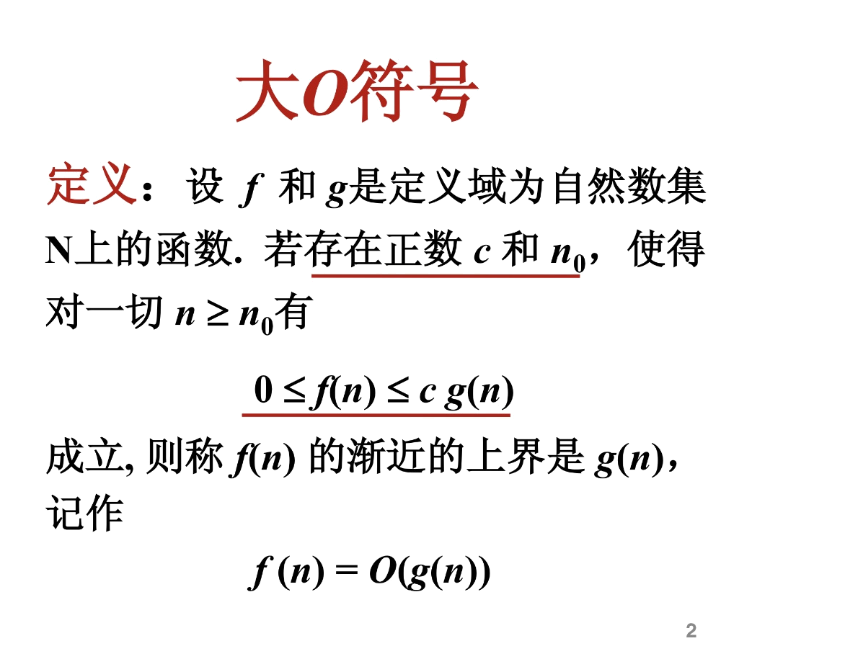
重要函数的定义(续)
5种复杂度函数 f(n) 的阶的表示符号：
（1）
f(n)=O(g(n)) ⇔ f(n)的阶不超过g(n)的阶

Slide 15
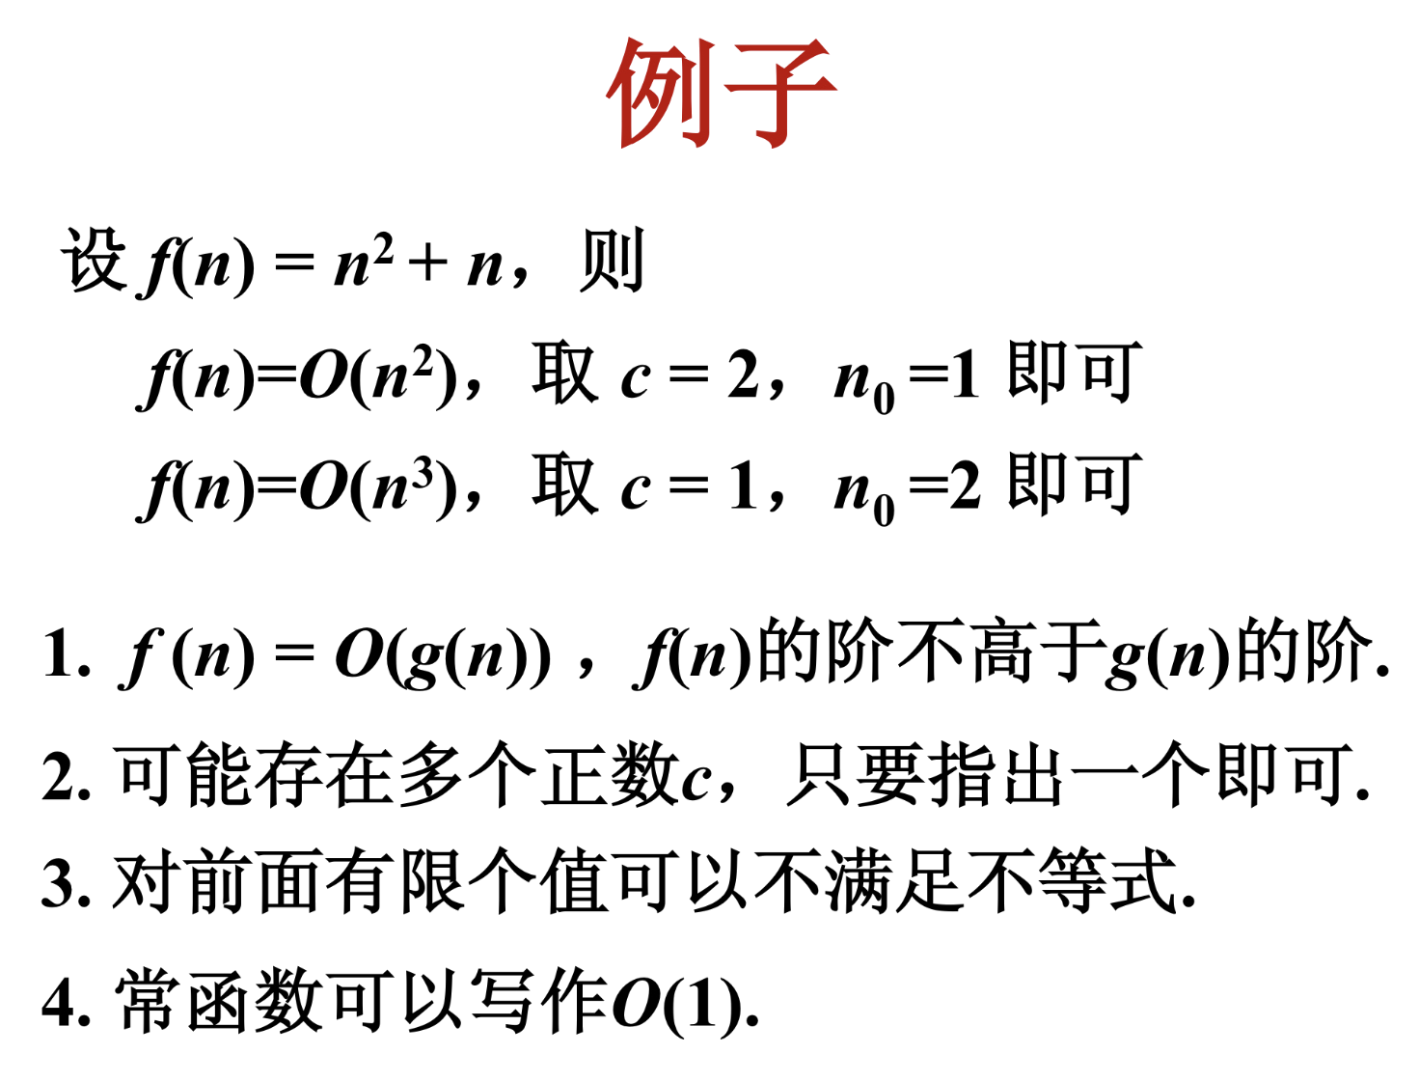
大O符号是用于描述函数渐进行为的数学符号。
更确切地说，它是用另一个 (通常更简单的)函数来描述一个
函数数量级的渐近上界。

Slide 16
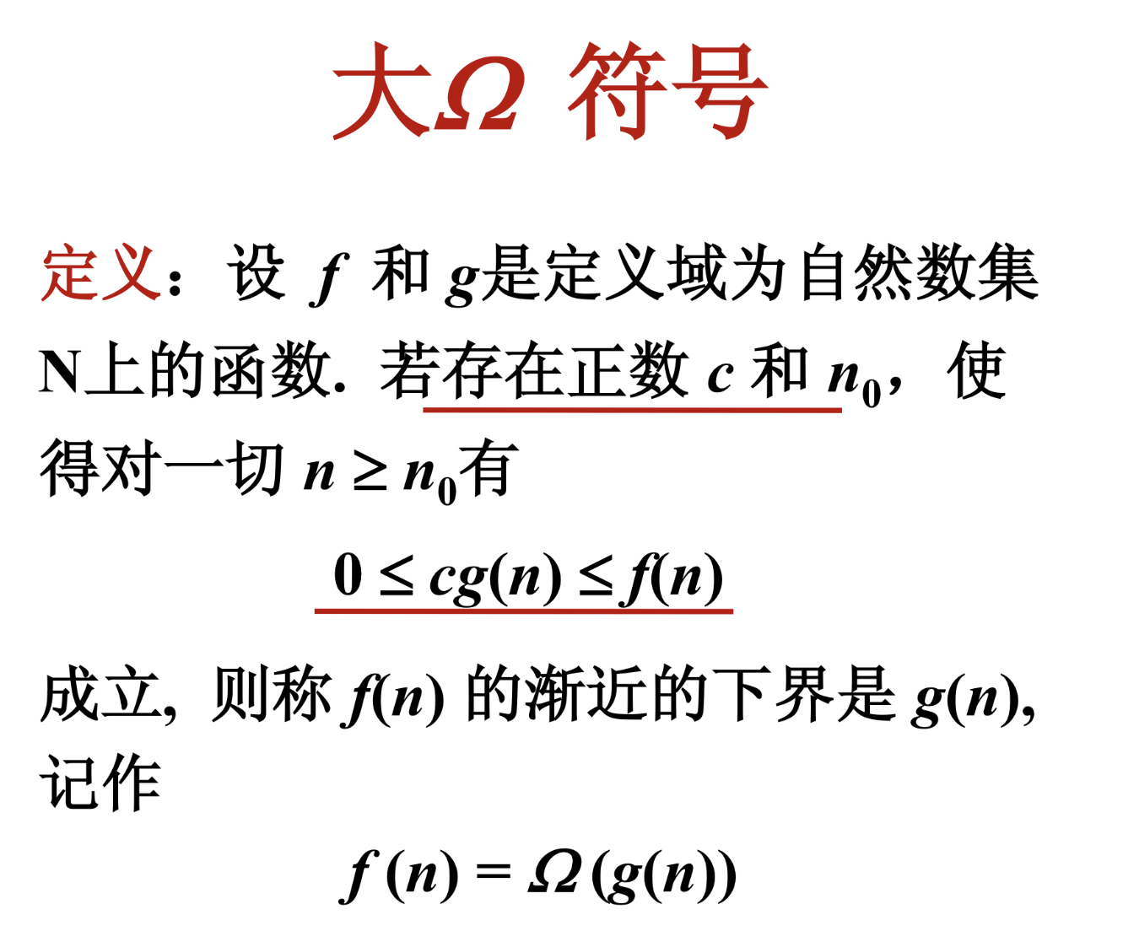
重要函数的定义(续)
5种复杂度函数 f(n) 的阶的表示符号：
（2）

Slide 17
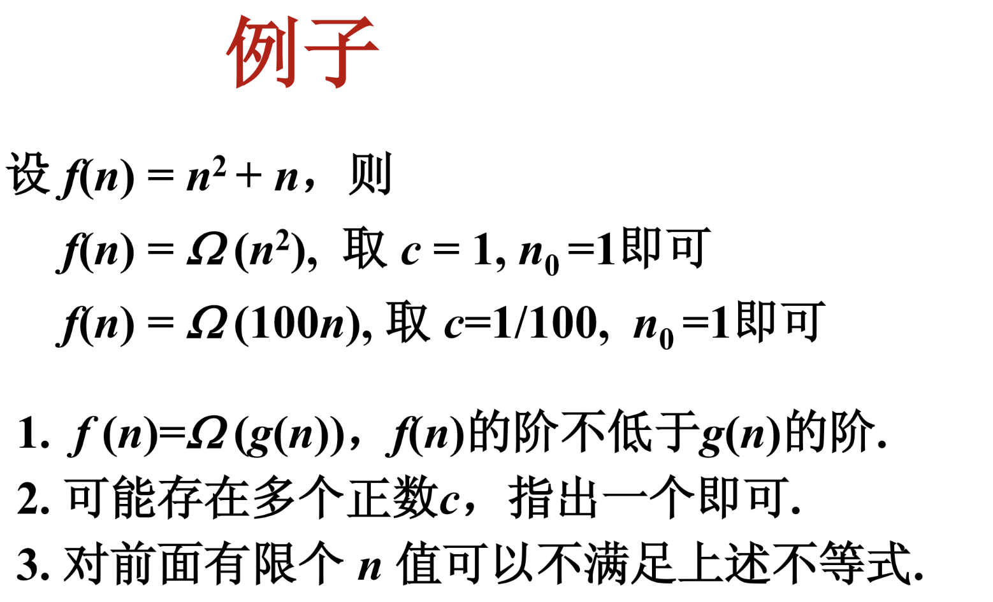

Slide 18
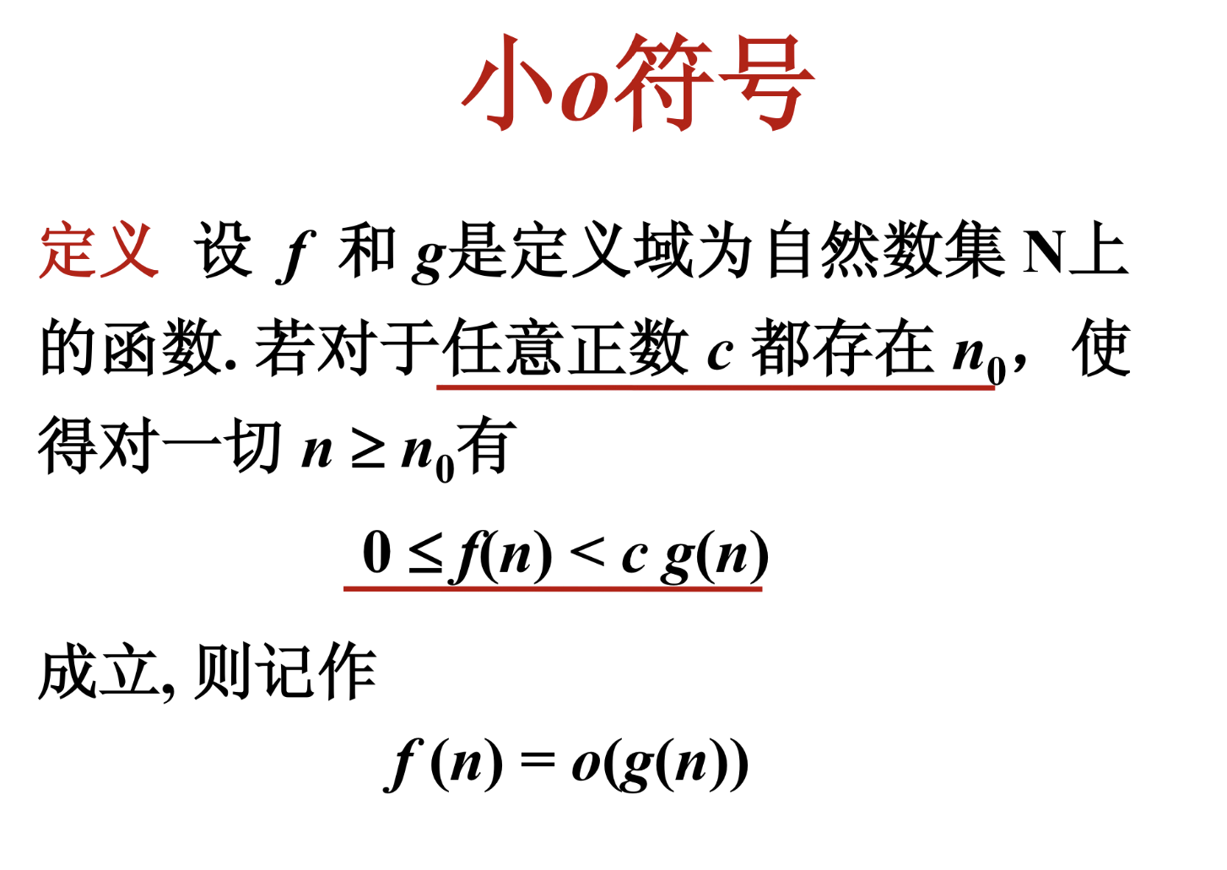
重要函数的定义(续)
5种复杂度函数 f(n) 的阶的表示符号：
（3）

Slide 19
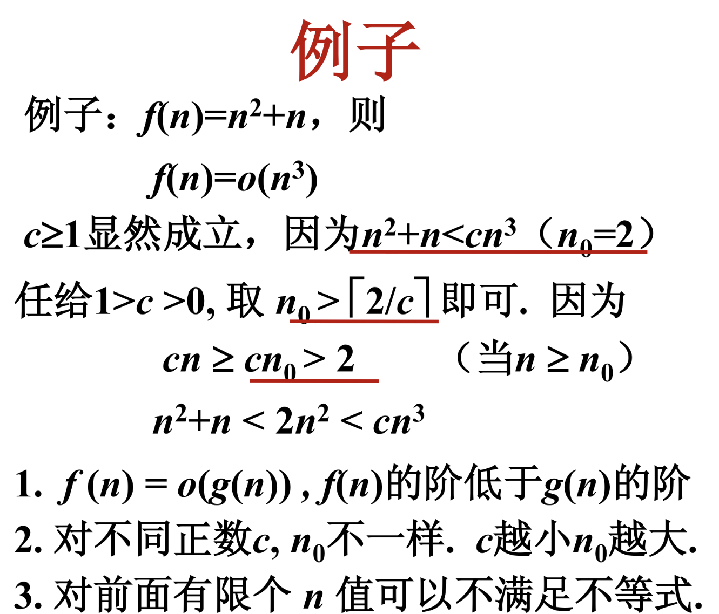

Slide 20
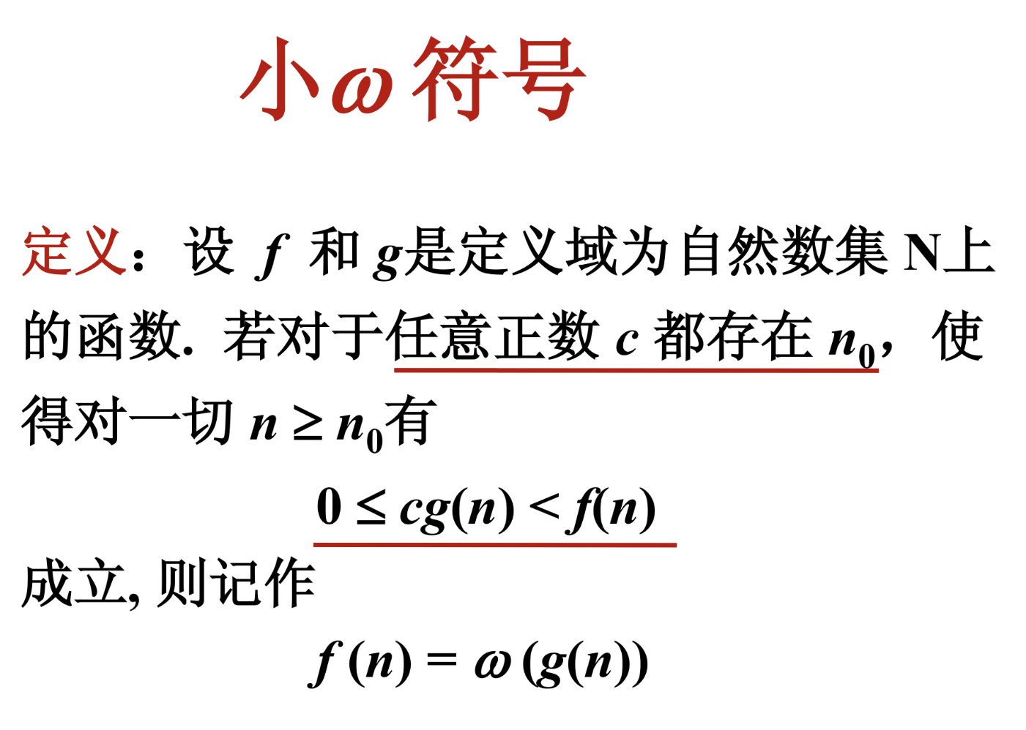
重要函数的定义(续)
5种复杂度函数 f(n) 的阶的表示符号：
（4）

Slide 21
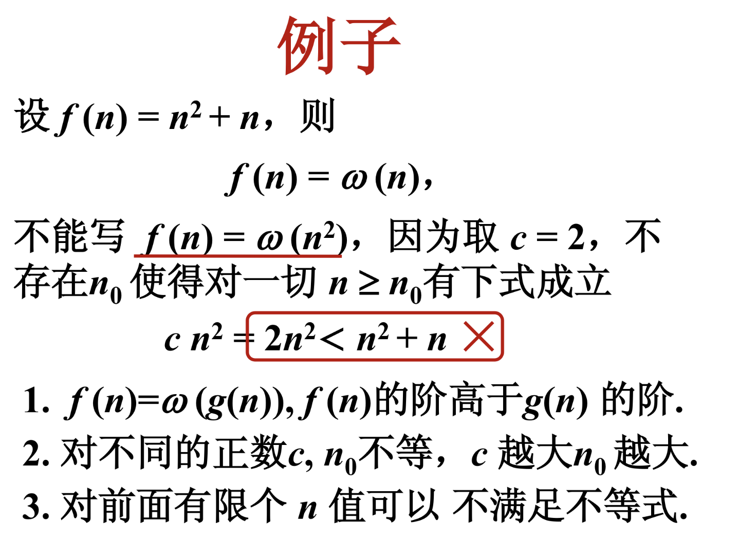

Slide 22
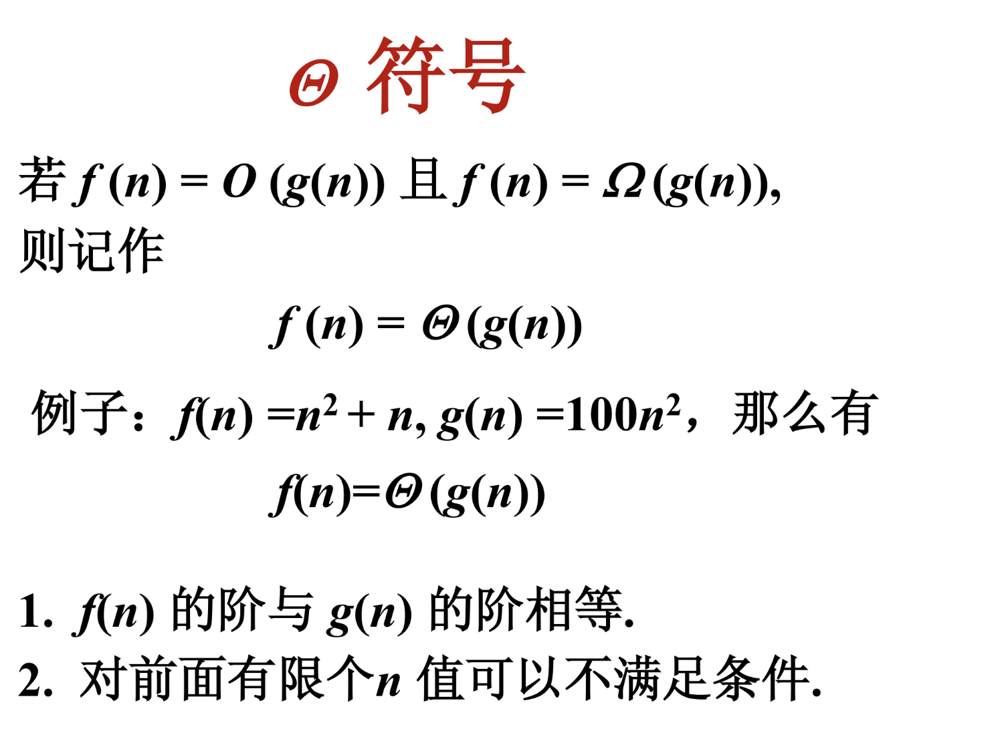
重要函数的定义(续)
5种复杂度函数 f(n) 的阶的表示符号：
（5）

Slide 23
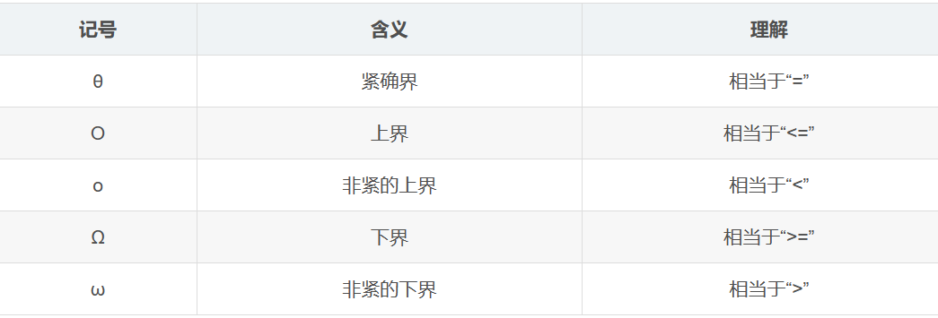
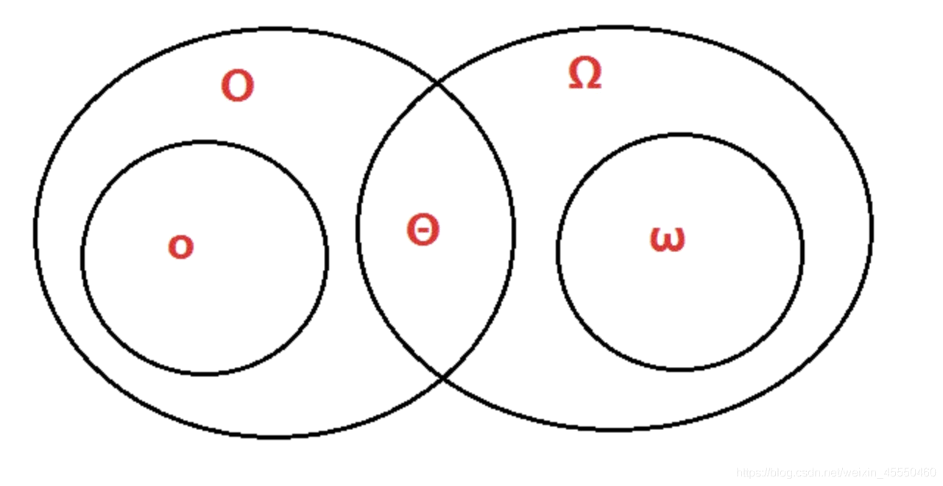
5种复杂度函数 f(n) 的阶对比

Slide 24
重要函数的定义(续)
常见的复杂度阶有：
(1)O(1)：常数时间复杂度。无论输入有多大，算法都会在固定的时间内完成。
(2)O(logn)：对数时间复杂度。例如：二分搜索。
(3)O(n)：线性时间复杂度。例如：简单查找或遍历数组。
(4)O(nlogn)：线性对数时间复杂度。常见于高效的排序算法，如归并排序或快速排序。
(5)O(n² )：平方时间复杂度。例如：简单的排序算法，如冒泡排序或选择排序。
(6)O(n³ )：立方时间复杂度。这种复杂度的算法通常在实际应用中运行得很慢。
(7)O(2^{n} )：指数时间复杂度。例如：旅行商问题的简单解法。
O(1)＜ O(logn) ＜ O(n) ＜ O(nlogn) ＜ O(n² ) ＜ O(n³ ) ＜ O(2^{n} )

Slide 25
重要函数的定义(续)
二分搜索 W(n)=O(logn)
解释：二分搜索（又称为二分查找）是一种在已排序的数组或列表中查找特定元素的算法。其基本思想是不断将查找区间对半分，直至找到目标元素或区间减小到0。
思考：二分搜索的复杂度怎么计算？

Slide 26
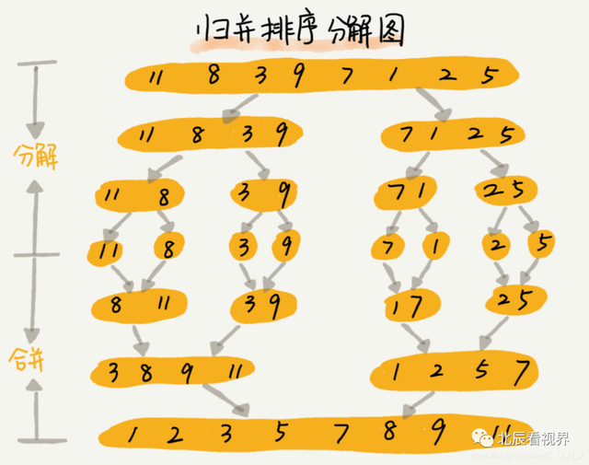
重要函数的定义(续)
归并排序 W(n)=O(nlogn)
解释：将一个列表分成两半，独立地对每一半进行排序，然后将两个已排序的部分合并成一个完整的排序列表。
思考：归并排序的复杂度怎么计算？

Slide 27
函数的像与完全原像
定义5.6 设函数 f : A→B, A₁⊆A, B₁⊆B,称
f(A₁) = { f(x) | x∈A₁ }
为A₁ 在 f 下的像，f(A) 称为函数的像.
f⁻¹(B₁)={ x | x∈A∧ f(x)∈B₁}
为B₁ 在 f 下的完全原像
注意:
函数的像与值的区别：函数值 f(x)∈B, 像 f(A₁)⊆B.
A₁⊆f⁻¹(f(A₁))， f(f⁻¹(B₁))⊆B₁.
实例 {1}⊂{1,2}=f⁻¹({a})= f⁻¹(f({1}))
f(f⁻¹({b,c}))=f({3})={b}⊂{b, c}

Slide 28
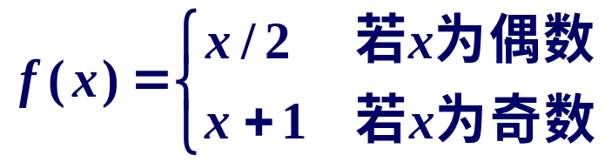
实例
1. 设 f : N→N, 且
令A={0,1}, B={2}, 那么有
f(A) = f({0,1}) = { f(0), f(1) }={ 0, 2 }
f(B) = { f(2) } = { 1 }
2. A={1, 2, 3}, B={a, b, c}, f={<1,a>,<2,a>,<3,b>}，则
f⁻¹({a,b}) ={1,2,3}, f⁻¹({b,c}) ={3},

Slide 29
函数的性质
定义5.7 设 f : A→B,
（1）若ranf = B, 则称 f : A→B是满射的.
（2）若 ∀y∈ranf 都存在唯一的 x∈A使得 f(x)=y, 则称 f : A→B是单射的.
（3）若 f : A→B既是满射又是单射的, 则称 f : A→B是双射的
f 满射意味着：∀y ∈B, 都存在 x∈A 使得 f(x)=y.
f 单射意味着：f(x₁)=f(x₂) ⇒ x₁=x₂

Slide 30
实例
例2
判断下面函数是否为单射, 满射, 双射的, 为什么?
（1）f : R→R, f(x)= −x²+2x−1
（2）f : Z⁺→R, f(x)=lnx, Z⁺为正整数集
（3）f : R→Z, f(x)=⎣x⎦
（4）f : R→R, f(x)=2x+1
（5）f : R⁺→R⁺, f(x)=(x²+1)/x, 其中R⁺为正实数集.

Slide 31
实例(续)
解 (1) f : R→R, f(x)= −x²+2x−1
(2) f : Z⁺→R, f(x)=lnx
(3) f : R→Z, f(x)= ⎣x⎦
(4) f : R→R, f(x)=2x+1
(5) f : R⁺→R⁺, f(x)=(x²+1)/x
在x=1取得极大值0. 既不是单射也不是满射的.
单调上升, 是单射的. 但不满射, ranf={ln1, ln2, …}.
是满射的, 但不是单射的, 例如 f(1.5)=f(1.2)=1.
是满射、单射、双射的, 因为它是单调函数并且ranf=R.
有极小值f(1)=2. 该函数既不是单射的也不是满射的.

Slide 32
构造从A到B的双射函数
有穷集之间的构造
例3 A=P({1,2,3}), B={0,1}^{{1,2,3}}
解 A={∅,{1},{2},{3},{1,2},{1,3},{2,3},{1,2,3}}.
B={ f₀, f₁, … , f₇ }, 其中
f₀={<1,0>,<2,0>,<3,0>}, f₁={<1,0>,<2,0>,<3,1>},
f₂={<1,0>,<2,1>,<3,0>}, f₃={<1,0>,<2,1>,<3,1>},
f₄={<1,1>,<2,0>,<3,0>}, f₅={<1,1>,<2,0>,<3,1>},
f₆={<1,1>,<2,1>,<3,0>}, f₇={<1,1>,<2,1>,<3,1>}.
令 f : A→B,
f(∅)=f₀, f({1})=f₁, f({2})=f₂, f({3})=f₃,
f({1,2})=f₄, f({1,3})=f₅, f({2,3})=f₆, f({1,2,3})=f₇

Slide 33
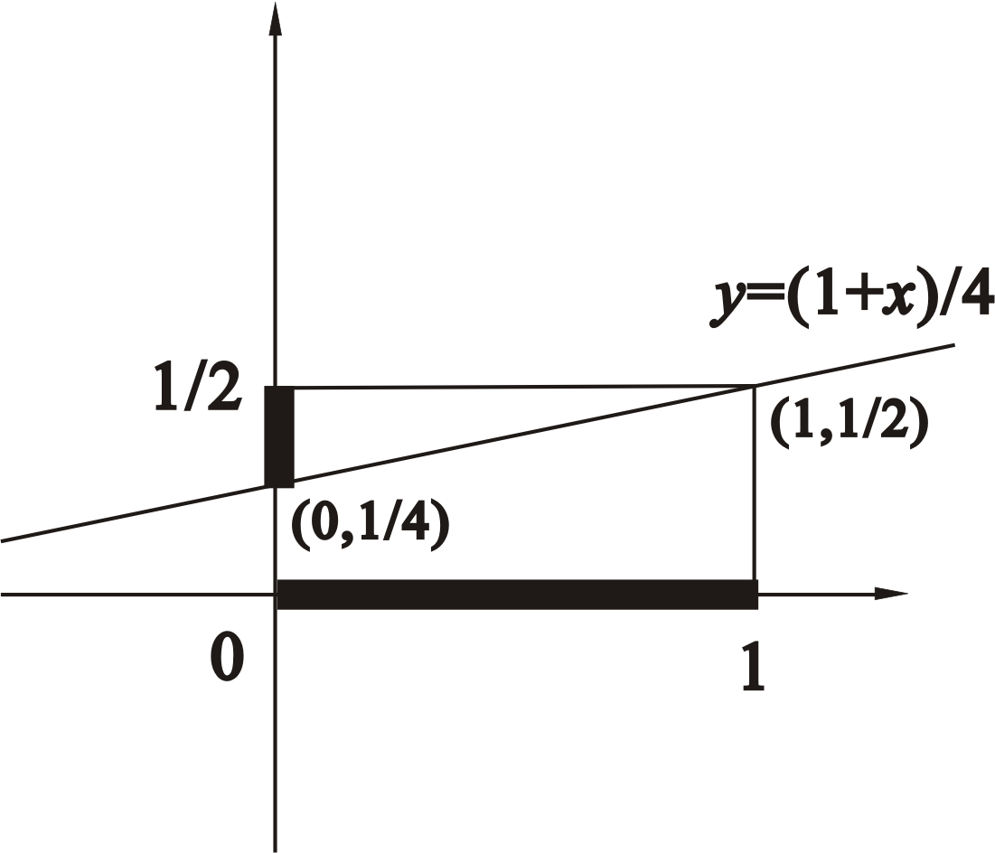
构造从A到B的双射函数(续)
实数区间之间构造双射
构造方法：直线方程
例4 A=[0,1]
B=[1/4,1/2]
构造双射 f : A→B
解
令 f : [0,1]→[1/4,1/2]
f(x)=(x+1)/4

Slide 34
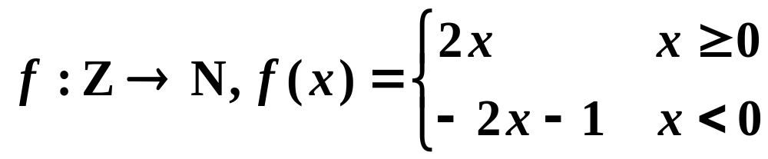
构造从A到B的双射函数(续)
A与自然数集合之间构造双射
方法：将A中元素排成有序图形，然后从第一个元素开始
按照次序与自然数对应
例5 A=Z, B=N，构造双射 f : A→B
将Z中元素以下列顺序排列并与N中元素对应：
Z：0 −1 1 −2 2 −3 3 …
↓ ↓ ↓ ↓ ↓ ↓ ↓
N：0 1 2 3 4 5 6 …
则这种对应所表示的函数是：


Slide 35
5.2 函数的复合与反函数
5.2.1 函数的复合
  函数复合的基本定理及其推论
  函数复合的性质
5.2.2 反函数
  反函数存在的条件
  反函数的性质

Slide 36
函数复合的基本定理
定理5.1 设f, g是函数, 则f∘g也是函数, 且满足
(1) dom(f∘g)={ x | x∈domf ∧ f(x)∈domg}
(2) ∀x∈dom(f∘g) 有 f∘g(x) = g(f(x))
证 先证明 f∘g 是函数.
因为 f, g 是关系, 所以 f∘g 也是关系.
若对某个 x∈dom(f∘g)，xf∘gy₁和 xf∘gy₂, 则
<x, y₁>∈f∘g ∧<x, y₂>∈f∘g
⇒ ∃t₁(<x,t₁>∈f ∧ <t₁,y₁>∈g)
∧ ∃t₂(<x,t₂>∈f ∧ <t₂,y₂>∈g)
⇒ ∃t₁∃t₂ (t₁=t₂ ∧ <t₁,y₁>∈g ∧ <t₂,y₂>∈g)
⇒ y₁=y₂
所以 f∘g 为函数.

Slide 37
证明
再证明结论 (1) 和 (2) . 任取x,
x∈dom(f ∘g)
⇒ ∃t ∃y (<x,t>∈f∧<t,y>∈g)
⇒ ∃t (x∈domf ∧ t=f(x) ∧ t∈domg)
⇒ x∈{ x | x∈domf ∧ f(x)∈domg }
任取x,
x∈domf ∧ f(x)∈domg
⇒ <x, f(x)>∈f ∧<f(x), g(f(x))>∈g
⇒ <x, g(f(x))>∈f∘g
⇒ x∈dom(f∘g)∧f∘g(x)＝g(f(x))
所以(1) 和 (2) 得证.

Slide 38
推论
推论1 设f, g, h为函数, 则(f∘g)∘h 和 f∘(g∘h)都是函数, 且
(f∘g)∘h = f∘(g∘h)
证 由上述定理和关系合成运算的可结合性得证.
推论2 设f : A→B, g : B→C, 则 f∘g : A→C, 且∀x∈A都有
f∘g(x) = g(f(x)).
证 由上述定理知 f∘g是函数, 且
dom(f∘g) = { x | x∈domf ∧ f(x)∈domg}
={ x | x∈A ∧ f(x)∈B} = A
ran(f∘g) ⊆ rang ⊆C
因此 f∘g : A→C, 且∀x∈A 有 f∘g(x) = g(f(x)).

Slide 39
函数复合的性质
定理5.2 设 f : A→B, g : B→C.
(1) 如果 f : A→B, g : B→C都是满射的, 则 f∘g : A→C也是满射的.
(2) 如果 f : A→B, g : B→C都是单射的, 则 f∘g : A→C也是单射的.
(3) 如果 f : A→B, g : B→C都是双射的, 则 f∘g : A→C也是双射的.

Slide 40
证明
(1) 任取 c∈C, 由g : B→C的满射性, ∃b∈B 使得 g(b)=c.
对于这个b, 由 f : A→B 的满射性，∃a∈A 使得 f(a)=b. 由
定理5.1 有
f∘g(a) = g(f(a)) = g(b) = c
从而证明了f∘g : A→C是满射的.
(2) 假设存在 x₁, x₂∈A使得
f∘g(x₁) = f∘g(x₂)
由合成定理有
g(f(x₁))=g(f(x₂))
因为 g : B→C是单射的, 故 f(x₁) = f(x₂). 又由于 f : A→B
也是单射的, 所以 x₁=x₂. 从而证明f∘g : A→C是单射的.

Slide 41
函数复合的性质(续)
定理5.3 设 f : A→B，则
f = f ∘I_{B}=I_{A}∘f
定理5.3 的证明可以采用集合相等的证明方法

Slide 42
反函数的存在条件及定义
定理5.4 设 f : A→B是双射的, 则f⁻¹: B→A也是双射的.
证 因为 f 是函数, 所以 f ⁻¹是关系, 且
dom f ⁻¹= ranf =B , ran f ⁻¹= domf =A,
对于任意的 x∈B, 假设有 y₁, y₂∈A 使得
<x,y₁>∈f ⁻¹∧<x,y₂>∈f ⁻¹ 成立, 则由逆的定义有
<y₁,x>∈f ∧<y₂,x>∈f. 根据 f 的单射性可得 y₁=y₂, 从而证
明了f ⁻¹是函数，且是满射的.
若存在 x₁, x₂∈B使得 f ⁻¹(x₁) = f ⁻¹(x₂)=y, 从而有
<x₁,y>∈f ⁻¹∧<x₂,y>∈f ⁻¹
⇒ <y,x₁>∈f ∧<y,x₂>∈f ⇒ x₁=x₂ 因为 f 是函数）
从而证明了f ⁻¹的单射性.
对于双射函数f : A→B, 称f ⁻¹: B→A是它的反函数.

Slide 43
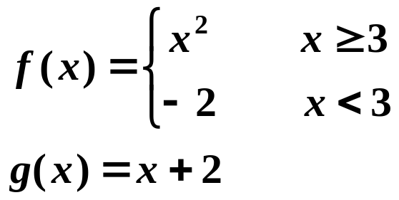
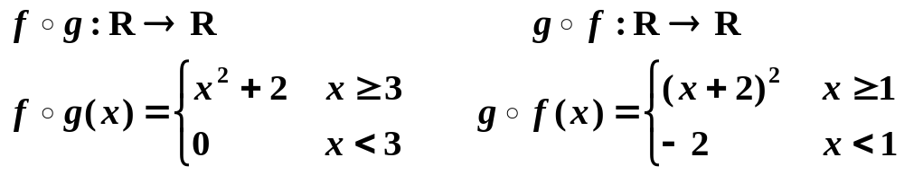
实例
例1 设 f : R→R, g : R→R
求 f ∘g, g∘f. 如果 f 和 g 存在反函数, 求出它们的反函数.
解
f : R→R不存在反函数；g : R→R的反函数是
g⁻¹: R→R, g⁻¹(x)=x−2

Slide 44
关于反函数的定理
定理5.5 设 f : A→B是双射的, 则
f ⁻¹∘f = I_{B}, f∘f ⁻¹ = I_{A}
证 根据定理5.4可知 f ⁻¹: B→A也是双射的.
由定理5.1 可知 f ⁻¹∘f : B→B, f∘f ⁻¹: A→A，且它们都
是恒等函数.
对于双射函数 f : A→A, 根据上述定理有
f ⁻¹∘f = f∘f ⁻¹ = I_{A}.

Slide 45
关系代数
关系代数是数据库理论中的一个重要概念，它主要用于描述和操作关系型数据库中的数据。
关系代数提供了一组操作，这些操作可以应用于关系（表）以获取所需的数据结果，而无需具体指定如何实现这些操作。这使得关系数据库管理系统（RDBMS）能够优化查询的执行，提高查询效率。

Slide 46
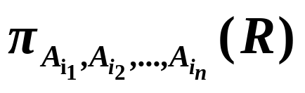

应用：关系代数
数据库存的数据看作关系，关系是若干元组的集合，元组<A₁,A₂,…,A_{n}>代表该关系有n个属性. 实例：
<编号,姓名,年龄,地址,手机,Email>
设R与S是具有相同属性的m元关系，其中的m个属性记作
A₁,A₂,…,A_{m}，基本操作如下：
R∪S的元组既含有R的元组，也含有S的元组；
R∩S的元组是同时存在于R和S中的元组；
R−S的元组只在R中但不在S中.
投影 只选取R中属性为 的列

Slide 47
笛卡儿积
笛卡儿积R×S是由m×n个形如<A₁,…,A_{m},B₁,…,B_{n}>的m+n元组构成的集合.
R={<1,abc>,<2,cabel>}，
S={<cabel,300,25>,<sin,190,15>,<cod,60,5>}，
R×S={<1,abc,cabel,300,25>,<1,abc,sin,190,15>,
<1,abc,cod,60,5>,<2,cabel,cabel,300,25>,
<2,cabel,sin,190,15>,<2,cabel,cod,60,5>}

Slide 48
实例
编号 | 姓名 | 年龄 | 地址 | 手机 | Email
1 | 张晓光 | 34 | 科斯公司市场部 | 13520145678 | zhxg@gmail.com.cn
2 | 李明 | 50 | 融创大厦A座502 | 13341556347 | liming@hotmail.com.cn
3 | 王恒 | 43 | 求实中学 | 13124567336 | wheng@qq.com.cn
4 | 石海生 | 27 | 大华公司网络中心 | 13822253689 | shihs@hotmail.com.cn
π_{姓名,手机,Email}(R)的查询结果是选取姓名,手机,Email的列
姓名 | 手机 | Email
张晓光 | 13520145678 | zhxg@gmail.com.cn
李明 | 13341556347 | liming@hotmail.com.cn
王恒 | 13124567336 | wheng@qq.com.cn
石海生 | 13822253689 | shihs@hotmail.com.cn

Slide 49
应用：工作流网WF_net
p₇
T₁₂
T₂
p₁
T₃
p₄
T₁₃
T₁₄
T₄
T₁₀
i•
T₁
p₂
p₅
T₈
p₈
T₉
p₉
o
T₅
T₁₁
p₃
T₆
p₆
T₇
T₁：收到论文，邀请三个评审人；
T₂,T₄,T₆ ,T₁₃：及时得到评审意见；
T₃,T₅,T₇,T₁₄：没按时收到评审意见；
T₈：汇总评审意见；
T₉：决定是否接受论文；
T₁₀：接受论文；
T₁₁：不接受论文；
T₁₂：再邀请其他评审人；

Slide 50
形式化描述
WF_net是三元组<P,T,F>，P:库所集,T:变迁集,F:流关系.
(1) P∩T=∅；（库所和变迁是两类不同的元素）
(2) P∪T≠∅；（网中至少含1个元素）
(3) F⊆P×T∪T×P；（关于流关系的基本性质，流关系反映的是资源的流动。资源可以从库所到变迁，也可以从变迁到库所，同一类元素之同没有流动。）
(4) domF∪ranF=P∪T，其中domF={x |∃y(<x,y>∈F)}，ranF={y |∃x(<x,y>∈F)}；（网中没有孤立结点）
(5) 存在起始库所i∈P，使得•i=∅，•i ={j |<j,i>∈F}为i 的前集；
(6) 存在终止库所o∈P，使得o•=∅，o•={j |<o,j>∈F}为o的后集；
(7) 每个结点x∈P∪T，都处在从i到o的一条路径上.

